Slide 1
熟悉而又陌生的你
DelegatingFilterProxy

Slide 2
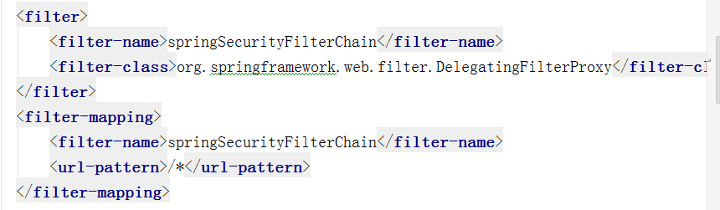
起于配置

Slide 3
它是一个Spring的类
一看就知道，这是spring的类，这个类位于org.springframework.web-3.0.1.RELEASE.jar这个jar下面，说明这个类本身是和springSecurity无关。DelegatingFilterProxy类继承于抽象类GenericFilterBean,间接地实现了javax.servlet.Filter接口。细节方面就不一一讲述了。看doFilter方法

Slide 4
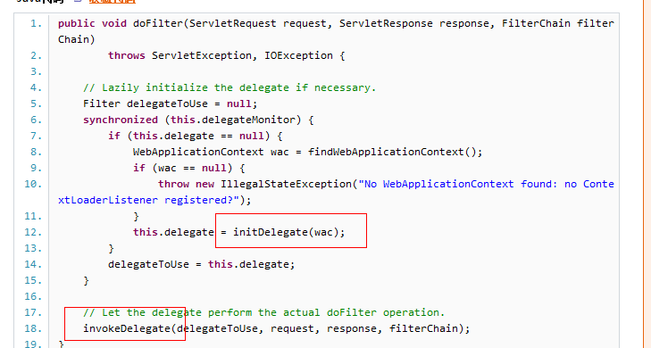
源码分析

Slide 5
两件事之一—初始化
一、initDelegate(wac);//初始化FilterChainProxy
protected Filter initDelegate(WebApplicationContext wac) throws ServletException {
Filter delegate = wac.getBean(getTargetBeanName(), Filter.class);
if (isTargetFilterLifecycle()) {
delegate.init(getFilterConfig());
}
return delegate;
}
getTargetBeanName()返回的是Filter的name:springSecurityFilterChain
Filter delegate = wac.getBean(getTargetBeanName(), Filter.class);
这里根据springSecurityFilterChain的bean name直接获取FilterChainProxy的实例。

Slide 6
问题
springSecurityFilterChain这个bean在哪里定义的呢？

Slide 7
spring security解析包源码
spring security的标签解析部分的源码包为：
spring-security-config-3.0.2.RELEASE.jar
这个jar包的META-INF目录下面有spring.handlers,spring.schemas两个文件，其中spring.schemas文件主要是标签的规范、约束；而spring.handlers这个文件时真正解析自定义标签的类，这个文件的内容为：

Slide 8
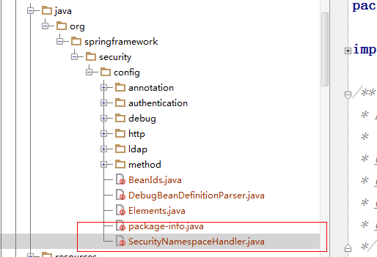
标签解析——SecurityNamespaceHandler
该类实现接口：NamespaceHandler，spring中自定义标签都要实现该接口，这个接口有三个方法init、parse、decorate，其中init用于自定义标签的初始化，parse用于解析标签，decorate用于装饰。
SecurityNamespaceHandler类的init方法完成了标签解析类的注册工作

Slide 9
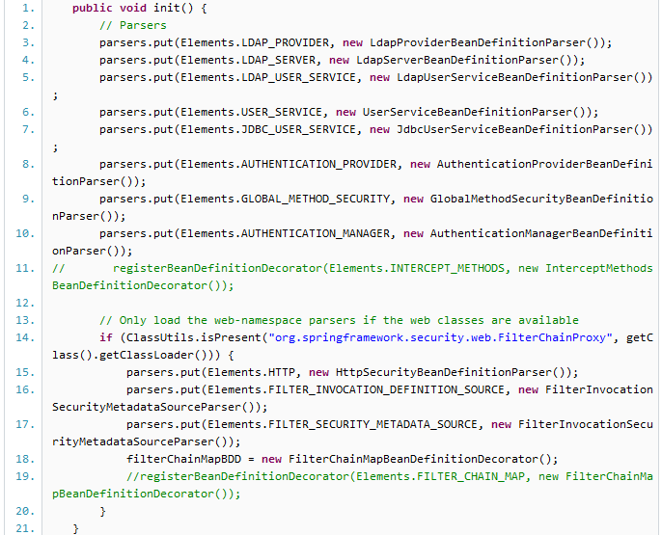
security解析初始化源码分析

Slide 10
可以看出，http的标签解析类注册代码为：
parsers.put(Elements.HTTP, new HttpSecurityBeanDefinitionParser());
authentication-manager的标签解析类注册代码为：
parsers.put(Elements.AUTHENTICATION_MANAGER, new AuthenticationManagerBeanDefinitionParser());
HttpSecurityBeanDefinitionParser的parse方法源码为：

Slide 11
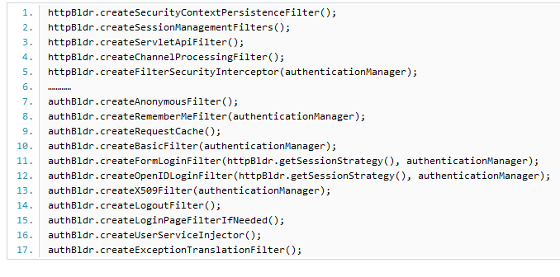
默认的FIlter在哪？
很多spring security的教程都会说http标签配置了auto-config="true"属性，spring security就会自动配置好了过滤器链。但是这些过滤器是如何添加到链中的呢，教程没说。 其实，它就在HttpSecurityBeanDefinitionParser的parse中

Slide 12
Filter的排序
接下来完成Filter的排序、并添加到filterChainMap集合中

Slide 13

此时，已经为FilterChainProxy提供了必须的参数，接下来就是该完成FilterChainProxy的bean定义过程了。
这里需要说明的是BeanDefinitionBuilder类，该类能够动态创建spring的bean，并通过ParserContext完成bean的注册，而不需要在xml中进行配置。
此时FilterChainProxy实例化过程已经完成。

Slide 14
两件事之二—调用代理类的Filter方法
invokeDelegate(delegateToUse, request, response, filterChain);

